Slide 1

Діти єднають Україну

Slide 2

Уранці сонечко тут
сходить променисте,
Куди не глянь, то око бачить рай.
Річки як сльози немовляти чисті,
А гори тут чіпляють небокрай.
Її сам Бог у назві називає раєм,
На стільки схожа вона всім
на сад Едем,
А ми про неї всі пісні співаєм
і ………… з ніжністю зовем.

Slide 3
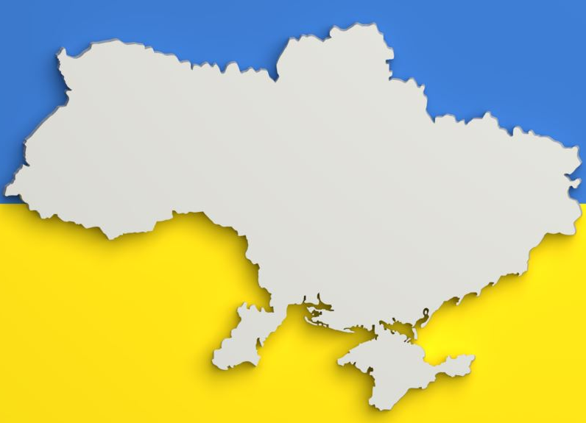

1
зупинка
«МУЗИЧНО-КОЛЬОРОВА»

Slide 4
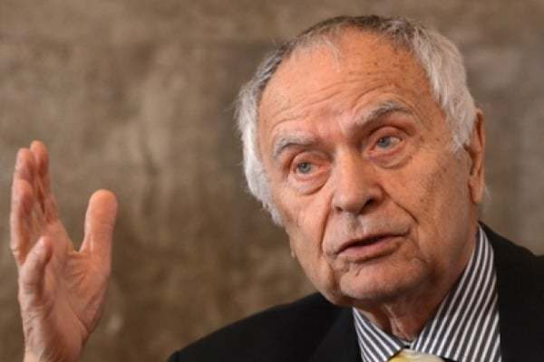

Дмитро Павличко

Slide 5
2
зупинка
«ВИНИКНЕННЯ УКРАЇНИ»

Slide 6

А
Б
В

Slide 7
2
АРХ
3
зупинка
«МАЛЬОВНИЧИЙ КИЇВ»

Slide 8
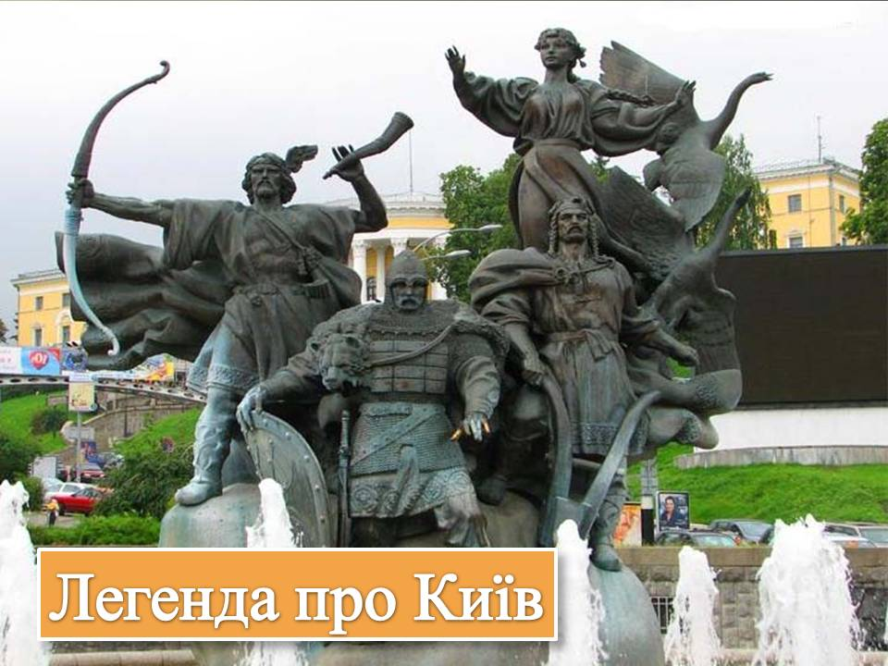

Slide 9


Slide 10
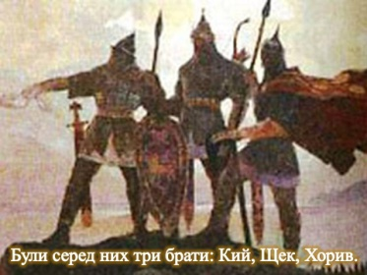

Slide 11


Slide 12
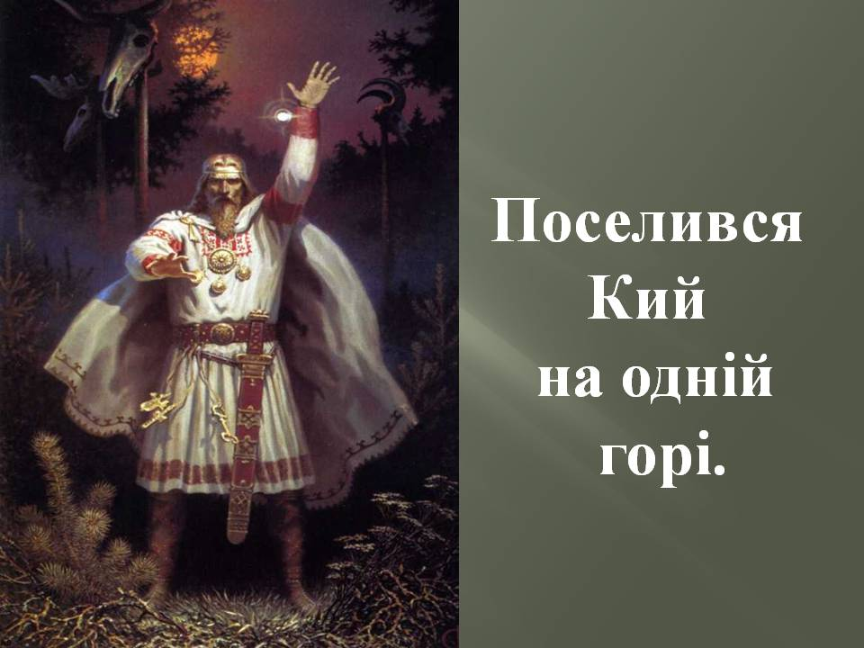

Slide 13


Slide 14


Slide 15
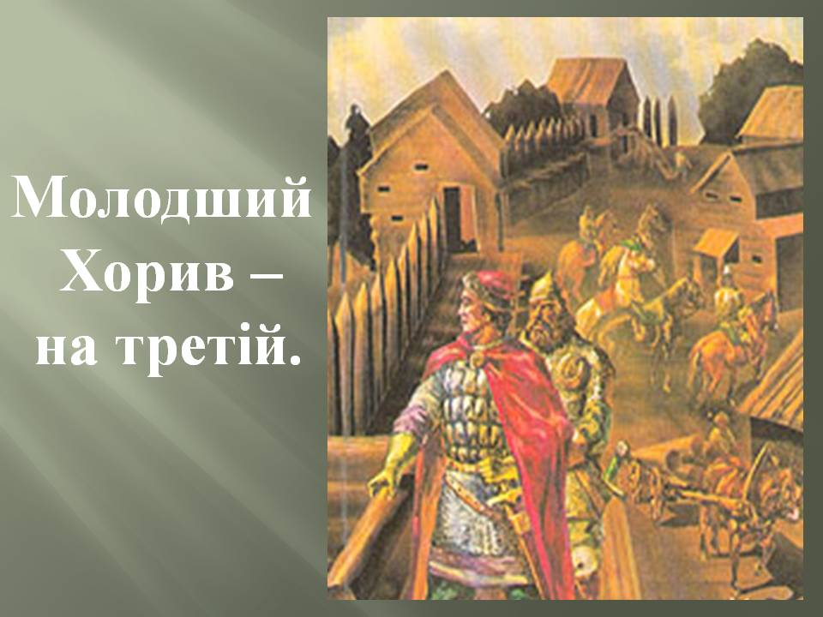

Slide 16
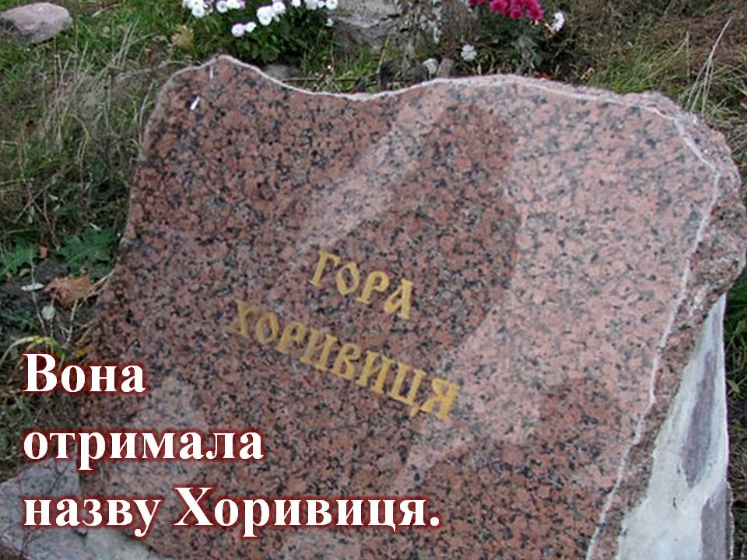

Slide 17
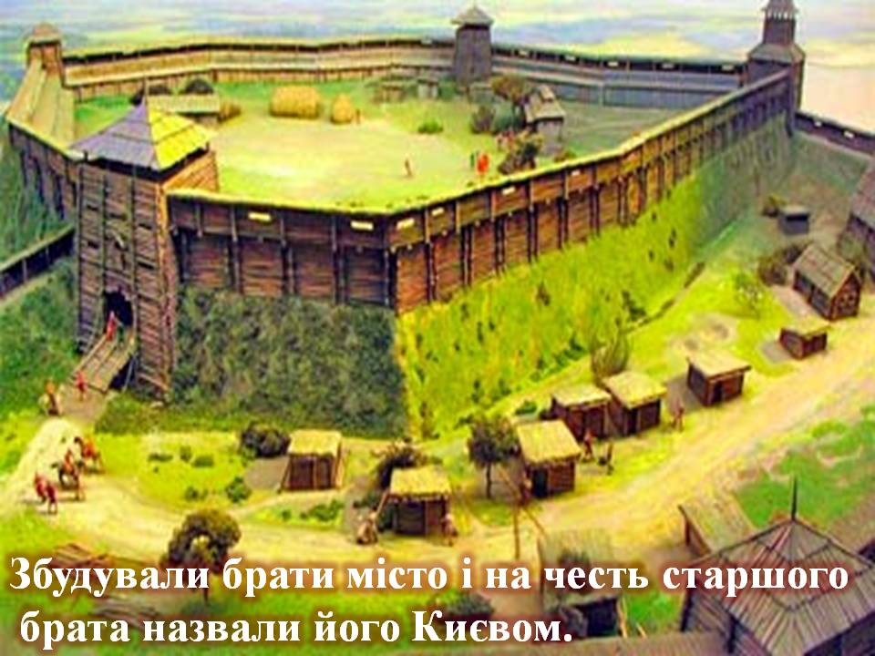

Slide 18


Slide 19


Slide 20
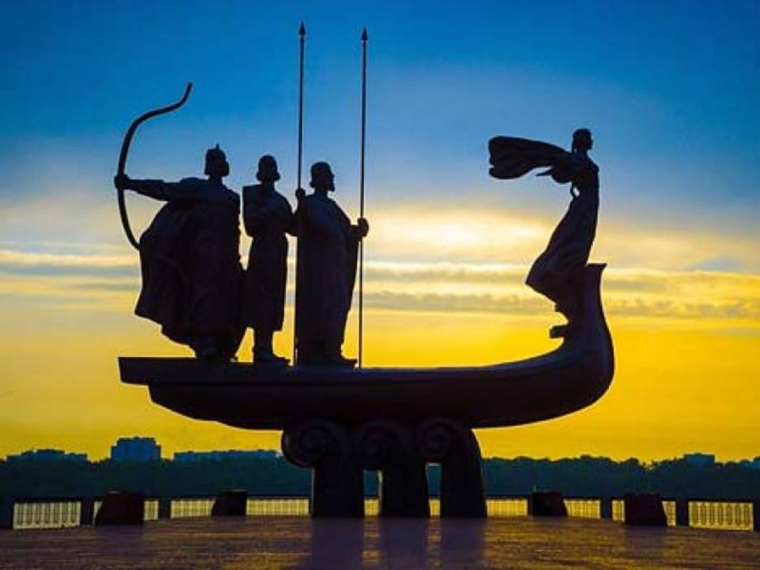

Slide 21
2
АРХ
4
зупинка
«СИМВОЛІЧНА»

Slide 22
2
АРХ
5
зупинка
«ЗНАЙ НАШИХ»

Slide 23


Slide 24


Slide 25


Slide 26


Slide 27


Slide 28


Slide 29


Slide 30
2
АРХ
6
зупинка
«ПІЗНАВАЛЬНА»

Slide 31


Slide 32


Slide 33


Slide 34


Slide 35


Slide 36


Slide 37


Slide 38


Slide 39


Slide 40


Slide 41


Slide 42


Slide 43


Slide 44


Slide 45


Slide 46


Slide 47


Slide 48


Slide 49


Slide 50


Slide 51


Slide 52


Slide 53


Slide 54


Slide 55


Slide 56


Slide 57


Slide 58


Slide 59


Slide 60
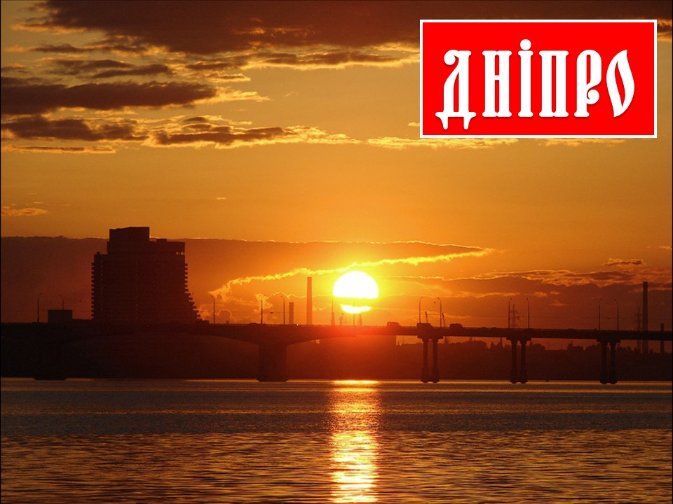

Slide 61

Швидкий
український
танок

Slide 62
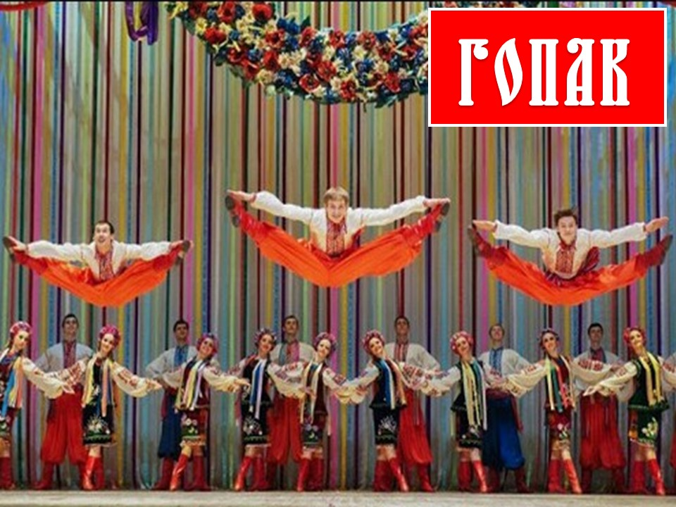

Slide 63


Slide 64


Slide 65


Slide 66


Slide 67


Slide 68
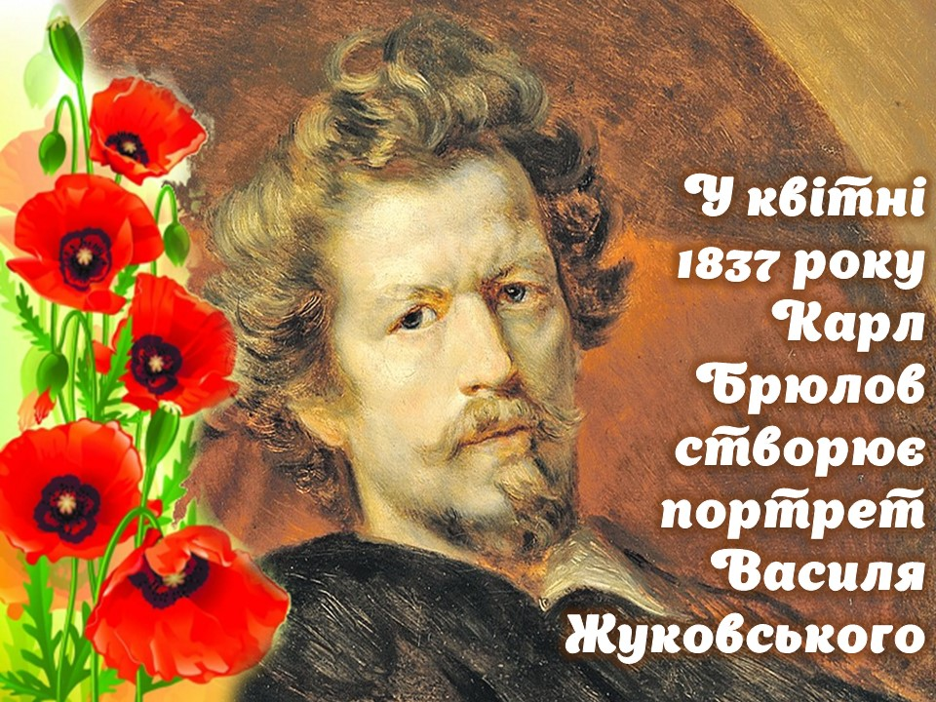

Slide 69


Slide 70
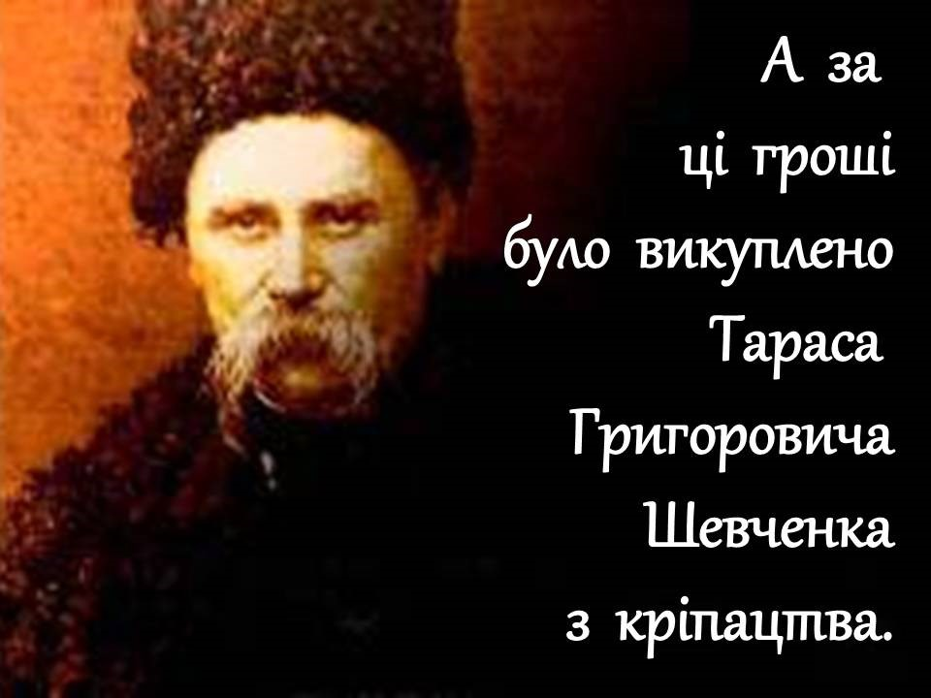

Slide 71


Slide 72


Slide 73
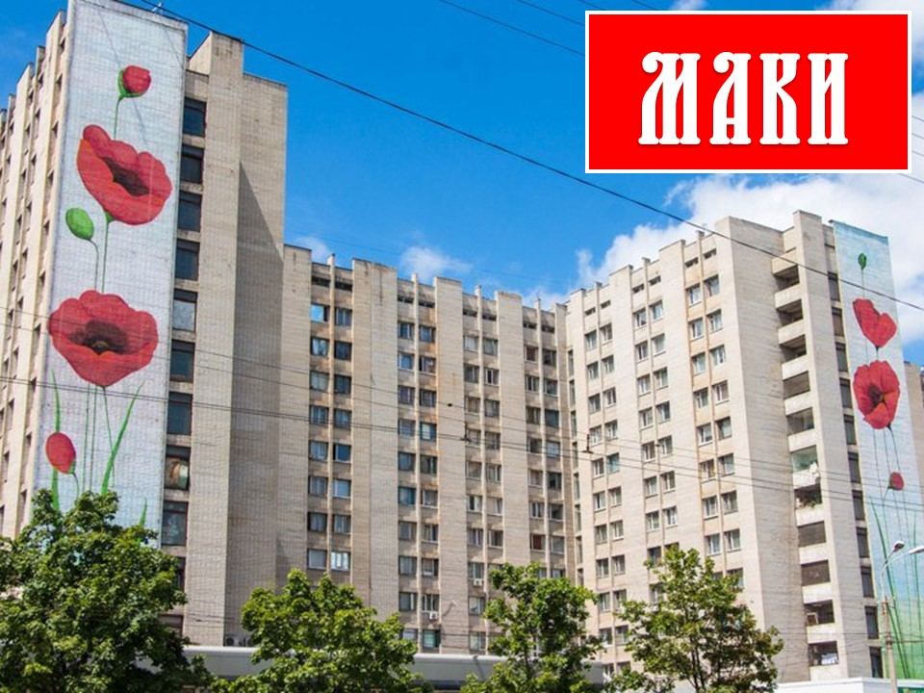

Slide 74
2
АРХ
7
зупинка
«СЛАВЕТНІ УКРАЇНЦІ»

Slide 75
2
АРХ
8
зупинка
«ПОЕТИЧНА»

Slide 76
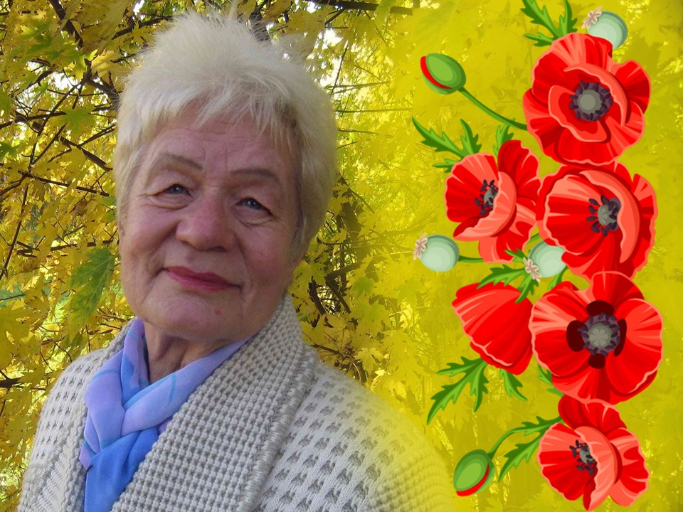
Надія Красоткіна

Slide 77
Ви справжні українці !

